Slide 1
Культура Украины в годы Второй мировой войны
ученицы 11-Б класса
Жилавской Екатерины

Slide 2
План
Роль СМИ и радио
Театр
Киноискусство
Композиторы
Изобразительное искусство
Культурные потери
Важная роль украинской культуры…

Slide 3
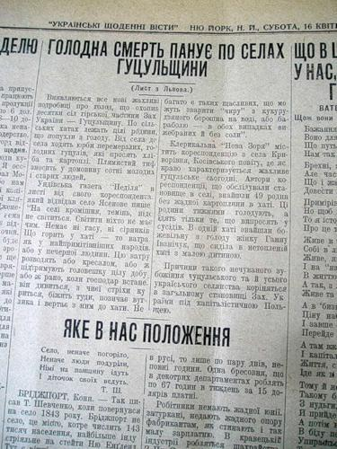
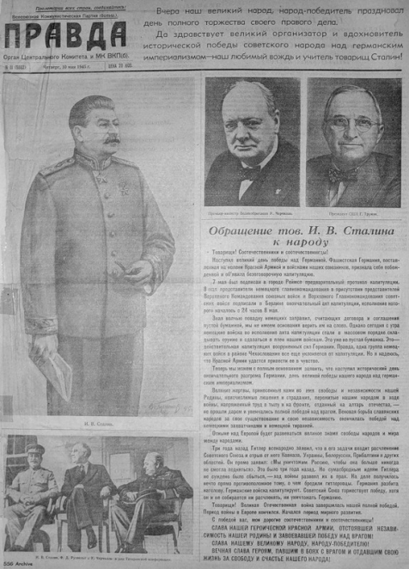
Роль СМИ и радио
Во время Второй мировой войны (1941 – 1945 гг.) вся территория Украины была оккупирована немецкими фашистами. Важную роль в мобилизации народа на борьбу с фашистскими захватчиками играли средства массовой информации, особенно радио.

Slide 4
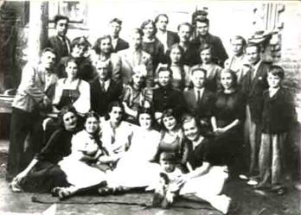
Театр
Десятки украинских театральных коллективов, актерских бригад несли свое искусство фронтовикам, вдохновляя их на борьбу за свободу и независимость Родины.

Slide 5
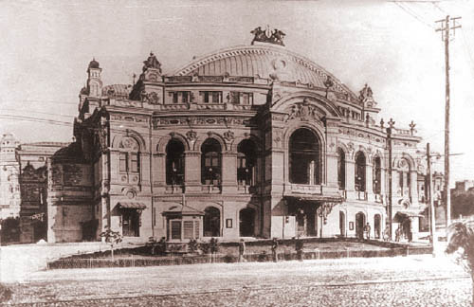
Например, Киевский театр оперы и балета им. Т. Шевченко послал на фронт 22 бригады, которые дали 920 концертов. Всего театры Украины послали на фронт 108 концертных бригад.

Slide 6
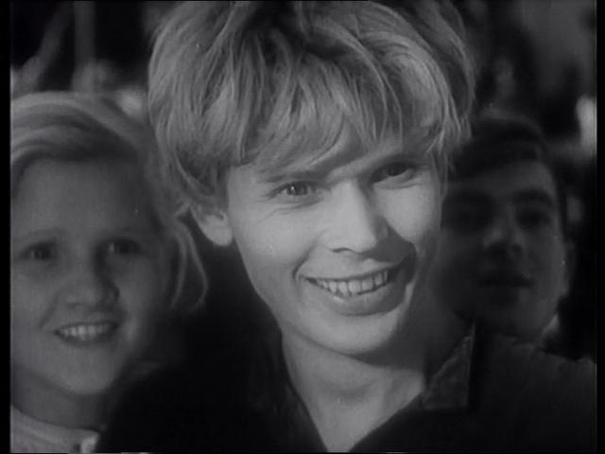
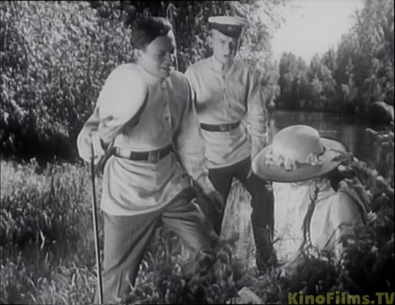
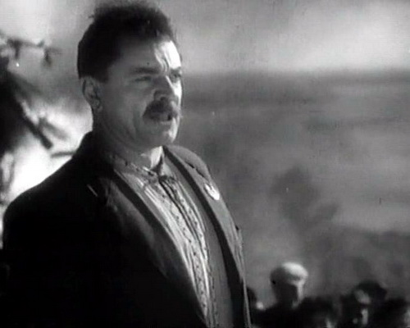
Киноискусство
Глубоким патриотизмом было наполнено украинское киноискусство. Украинскими режиссерами в этот период было создано несколько высокопатриотических художественных фильмов («Как закалялась сталь» М. Донского, «Партизаны в степях Украины» И. Савченко).

Slide 7
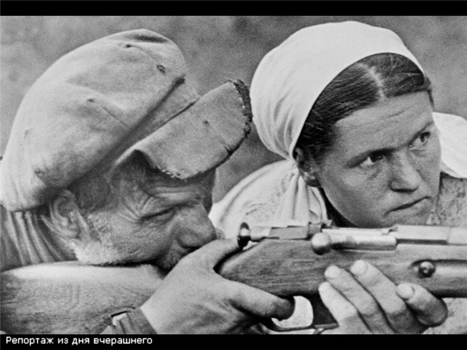
Работники хроникально-документального кино создавали своеобразную летопись борьбы с оккупантами («День войны», «Народные мстители», «Черноморцы»).

Slide 8
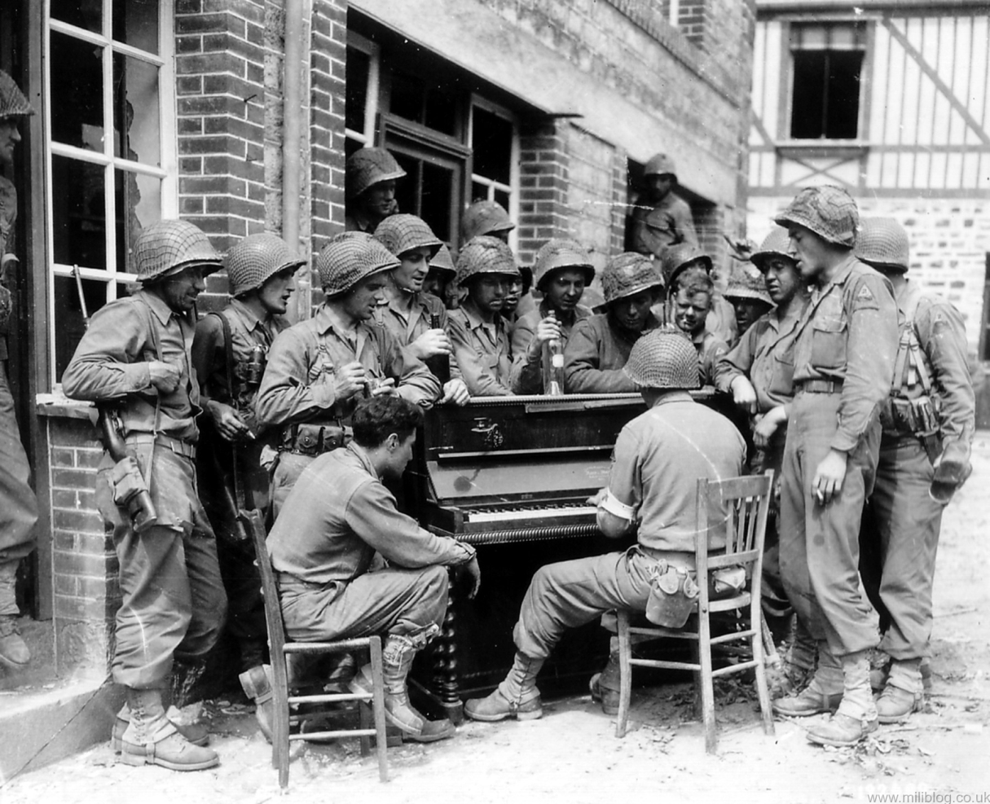
Композиторы
Ведущими темами в творчестве композиторов периода войны были патриотизм, вера в победу над врагом. Наибольшее внимание они уделяли созданию массовой боевой песни.

Slide 9
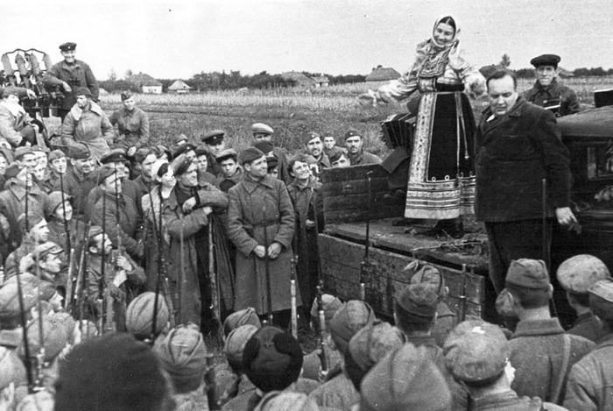
Только за два первых месяца войны киевские композиторы создали свыше 40 песен и несколько походных маршей.

Slide 10
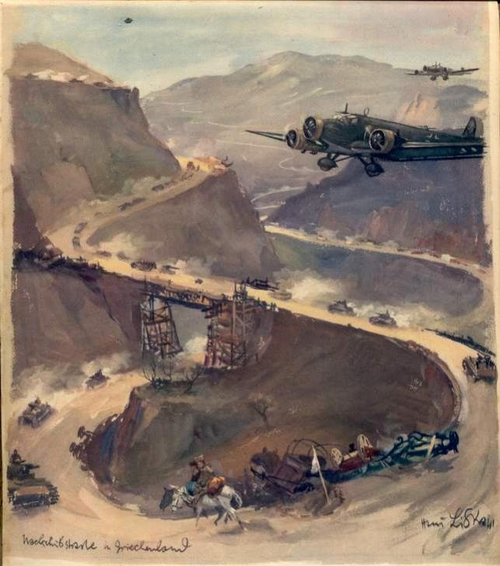
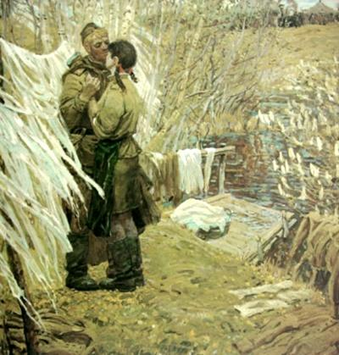
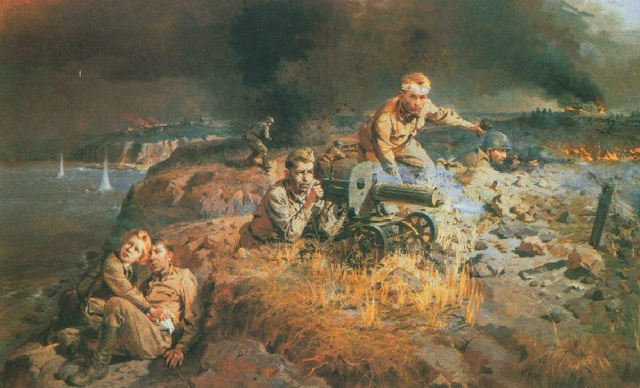
Изобразительное искусство
Бригады художников выезжали на фронт, заводы, в колхозы, вели активную художественную пропаганду и собирали материал для будущих художественных произведений.

Slide 11
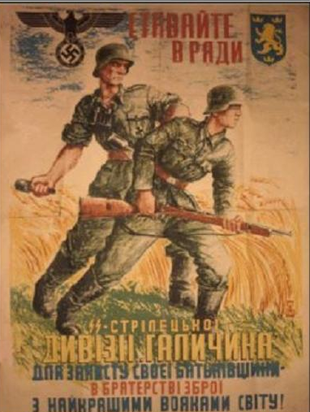
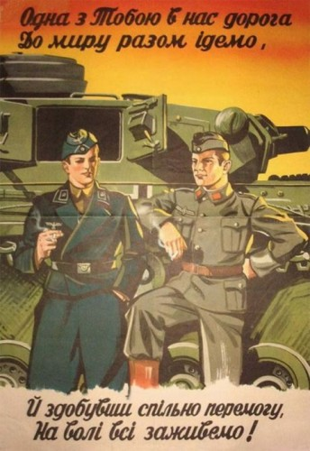
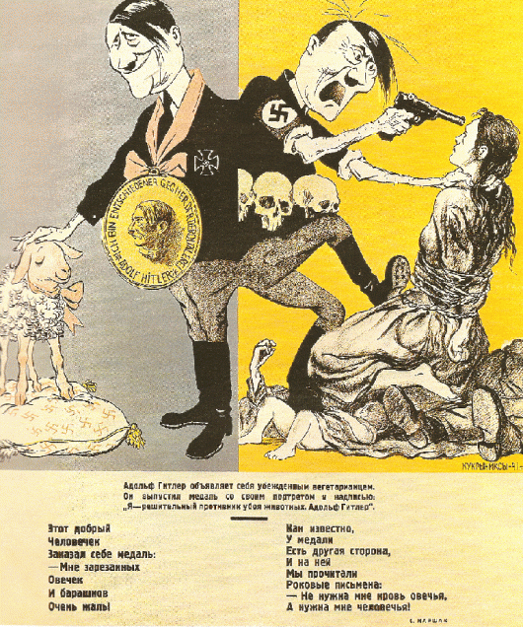
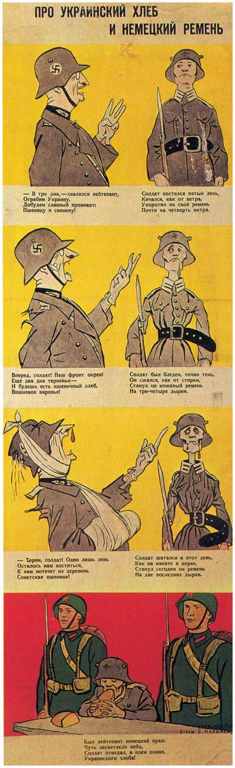
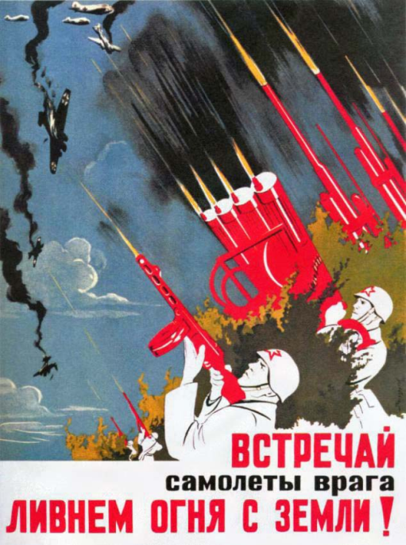
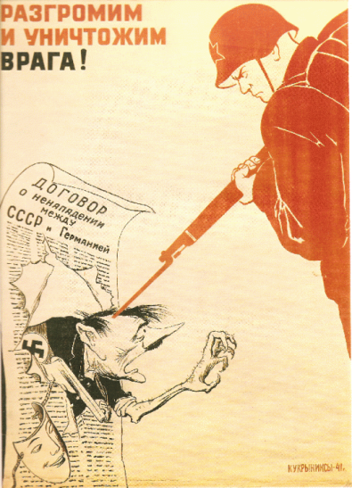
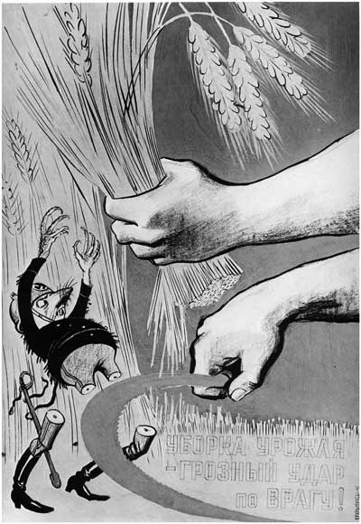
Со всех жанров изобразительного искусства в этот период интенсивно развивается графика. Первое место занимают плакат и сатирический рисунок.

Slide 12
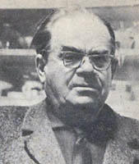
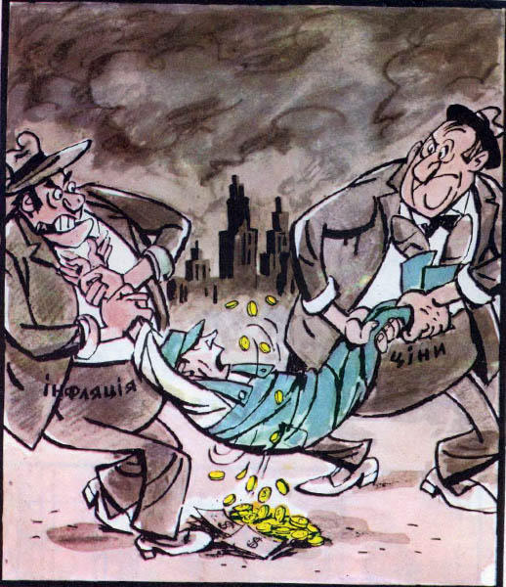
В сатирических жанрах работали художники В. Гливенко, А. Козюренко, В. Литвиненко. Их сатирические плакаты не только вызывали смех, но утверждали уверенность в разгроме фашистов.

Slide 13
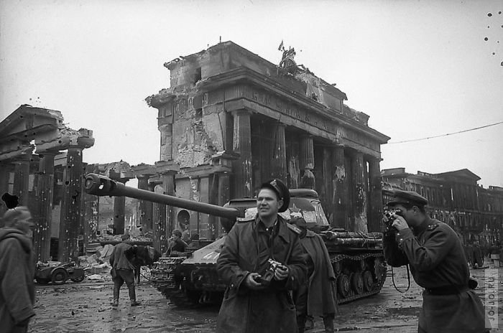
Культурные потери
Гитлеровцы разрушили в Украине 714 городов и поселков, свыше 28 тыс. сел. Значительные утраты понесли исторические и краеведческие музеи, библиотеки, картинные галереи. Всего из Украины враги вывезли свыше 330 тыс. ценных музейных экспонатов, сожгли более 50 млн. книг.

Slide 14
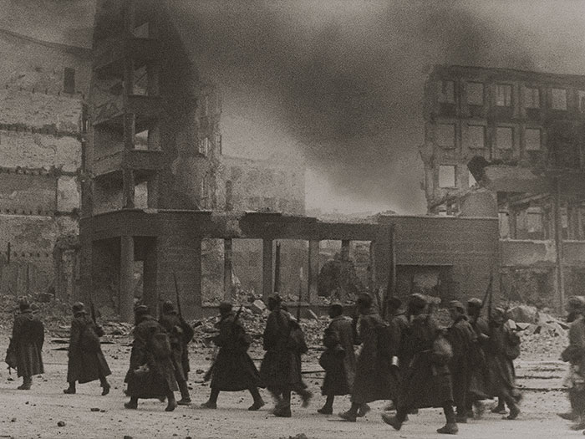
Всего из Украины враги вывезли свыше 330 тыс. ценных музейных экспонатов, сожгли более 50 млн. книг.

Slide 15
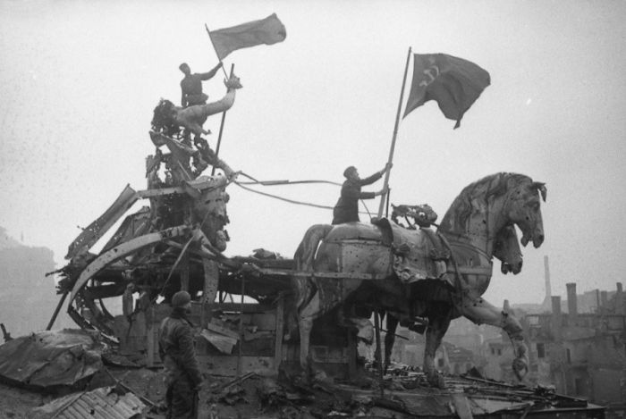
Важная роль украинской культуры…
Вторая мировая война была серьезным экзаменом для украинской культуры. Но следует отметить, что деятели культуры оказались на высоте своего призвания: они все подчинили задачам разгрома врага.

Slide 16
В сложных условиях войны культура стала могучим средством в борьбе против фашизма.

